Slide 1
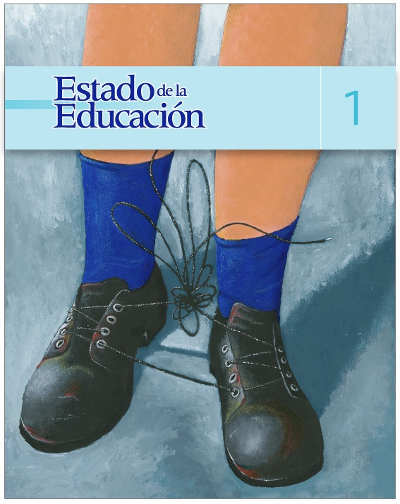





Estado de la Educación
Notes:
Buenas tardes. Me corresponde presentar el primer Informe sobre el Estado de la Educación Costarricense, por encargo del Consejo Nacional de Rectores, que desarrolla la coordinación del sistema público de Educación Superior, formado por la Universidad de Costa Rica, la Universidad Nacional, el Instituto Tecnológico de Costa Rica y la Universidad Estatal a Distancia.
¿Estamos en presencia de una broma entre personas menores, o de un conjunto de desafíos que requieren decisión y esfuerzos redoblados por parte de nuestra generación?

Slide 2
A partir de la reforma educativa de fines del siglo XIX, Costa Rica inicia una ruta diferente en su desarrollo humano
Centroamérica: evolución del alfabetismo
de la población de 10 años o más. 1850-1990
Seligson, Martinez y Trejos. 1996. Reducción de la pobreza en Costa Rica: el impacto de las políticas públicas. IICE-UCR-PNUD.
Notes:
Desde el inicio de nuestra República, aún dentro de un marco federativo y después de que se despejaran algunos de los nublados de aquel día, la nación costarricense expresó con bastante claridad una orientación que fue distinta a la del conjunto centroamericano. Por bastantes años el país estuvo en la reguardia regional en cuanto a su situación social y económica. Luego de un trecho de andar, nuestra nación entendió que “se ha propagado en el mundo un espíritu de análisis, hay tal emulación en las naciones que todo lo que no se ejecute conforme a los mejores principios, tendrá resultados desfavorables y que ningún pueblo podrá competir con los demás sin mucha actividad y sin mucha ciencia…” al poner esas palabras en boca del entonces Presidente Castro Madriz, allá por 1844, cuando toda la población de Costa Rica era menor que la que hoy habita en Guadalupe.
Años después vino la reforma educativa que se orientó a proporcionar educación primaria a la población, aun cuando para cosechar café no fuera necesaria. El gráfico muestra, precisamente, esta evolución diferenciada en materia de alfabetización de la población costarricense respecto a la del resto de Centroamérica. Para principios del siglo XX, Costa Rica supera su rezago; hacia los cuarentas ya tiene una ventaja notable que mantiene todavía hoy, de veinte, treinta y cuarenta puntos porcentuales.
Como plantean Molina y Palmer, las escuelas y colegios costarricenses fueron escenario de profundos y complejos procesos de cambio, en cuyo curso la sociedad se alfabetizó, las mujeres lograron una posición sin precedente en la esfera pública, y el Estado se valió del aparato escolar para afirmar su soberanía…” Ni más, pero tampoco menos que las bases de la república liberal.

Slide 3
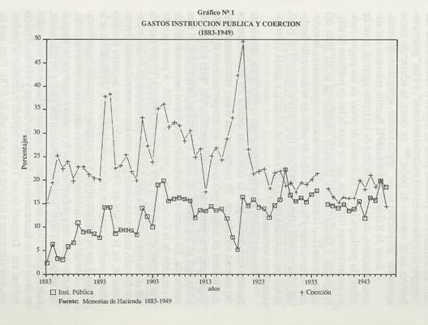
La reforma se reforzó con los traslados del gasto en coerción y en instrucción
En Costa Rica, la instrucción comienza a fortalecerse en detrimento del gasto en coerción, aún antes de la abolición del ejército.
Quesada, Juan Rafael. 1989. La educación en Costa Rica: del apogeo del liberalismo al nacimiento del estado benefactor. Publicado en Murillo, Jaime. 1989.
Notes:
Según afirma la Auditoría Ciudadana sobre la Calidad de la Democracia (2001): “… la democracia en Costa Rica se implantó gradual y persistentemente mediante un accidentado proceso marcado por conflictos sociales y políticos episódicos, avances, “retrocesos e incertidumbres”. Diversos factores contribuyeron al afianzamiento de la estabilidad democrática; entre ellos cabe mencionar los siguientes: la abolición del ejército como institución permanente en 1949, que eliminó del escenario a una fuerza que en casi todos los países de América Latina generó inestabilidad política; el desarrollo de un Estado social de derecho, que fortaleció el respeto y la protección de los derechos ciudadanos y la sujeción, en la práctica, del poder político a la Constitución y las leyes; la depuración de un sistema electoral independiente de los otros poderes del Estado y capaz de garantizar elecciones limpias, libres y competidas; y el rápido progreso económico y social del país, que mejoró las condiciones de vida de la mayoría de la población”. Estas son fortalezas de largo alcance que no debiéramos arriesgar.
Desde antes y entonces, democracia y educación se han acompañado y reforzado mutuamente en muchos sentidos. Baste mencionar apenas dos ejemplos notables: la reforma educativa se reforzó con los traslados del gasto en coerción hacia los gastos en instrucción, como muestra el gráfico (1883-1949). Los tiempos de dictadura, como la de los Tinoco, fueron malos para la educación, pero los educadores hicieron lo posible y lo necesario para suprimir esa dictadura.
Con esto en mente, pasemos a conocer el Estado de la Educación.

Slide 4
Antecedentes
En el 2003, el Presidente de la República solicita al CONARE aportar elementos para el diseño de una política de Estado en materia de educación.
Después de realizar un primer diagnóstico sobre la educación, CONARE decide establecer un sistema de seguimiento permanente.
Le encomienda dicho trabajo al Programa Estado de la Nación.
Notes:
Los antecedentes del Informe que hoy les presentamos son:
En el 2003, el Presidente de la República solicita al CONARE aportar elementos para el diseño de una política de Estado en materia de educación.
Después de realizar un primer diagnóstico sobre la educación, CONARE decide establecer un sistema de seguimiento permanente. Para ello, al final del 2004 le encomienda dicho trabajo al Programa Estado de la Nación.

Slide 5
El Estado de la Educación:
¿por qué dar seguimiento anual a la educación?
Por su importante impacto en la generación de capacidades individuales y colectivas para la sociedad, ya que contribuye a:
  movilidad social.
  reducción de la pobreza.
  clima propicio para la formación educativa.
  aumento en la productividad e ingresos.
  socialización política esencial para la democracia.
Notes:
El Estado de la Educación: ¿por qué dar seguimiento anual a la educación?
Por su importante impacto en la sociedad, ya que contribuyen a:
- la movilidad social.
- la reducción de la pobreza.
- la instauración de un clima propicio para la formación educativa.
- el aumento en la productividad e ingresos.
- la socialización política esencial para la democracia.

Slide 6
¿En qué consiste el Estado de la Educación?
Análisis del desempeño nacional en materia educativa, mediante una lectura independiente, con base en los indicadores y estudios más actualizados.
Establece las bases para medir anualmente cuánto se aleja o se acerca Costa Rica de la aspiración de ofrecer oportunidades para que la población, de manera equitativa, tenga acceso a una educación de calidad.
Notes:
¿En qué consiste el Estado de la Educación?
Es un análisis del desempeño nacional en materia educativa, mediante una lectura independiente, con base en los indicadores y estudios más actualizados.
Establece las bases para medir periódicamente cuánto se aleja o se acerca Costa Rica de la aspiración de ofrecer oportunidades para que la población, de manera equitativa, tenga acceso a una educación de calidad.

Slide 7
Estado de la Educación: principales fuentes
Registros administrativos del Ministerio de Educación Pública.
Universidades Públicas.
Ministerio de Ciencia y Tecnología.
Instituto Nacional de Aprendizaje.
Consejo Nacional de Rectores.
Encuesta de Hogares realizada por el Instituto Nacional de Estadísticas y Censos.
Censo de Población (2000).
Investigaciones de Carlos Castro, Angel Ruiz, Karol Acón, Leonardo Merino y Ronald Alfaro.
Notes:
El Estado de la Educación tiene fuentes de información oficiales y no oficiales, las cuales contrasta y valora. Además, articula investigaciones específicas. Por esto es un producto social, no individual, que aborda con la mejor información disponible temas de interés público; es una mirada profunda a la situación educativa en Costa Rica, para señalar desafíos y fundamentar propuestas.

Slide 8
Estado de la Educación: estructura
Capítulo 1: Desempeño del sistema educativo preuniversitario.
Capítulo 2: Diseño institucional y política educativa.
Capítulo 3: La educación superior y la generación de conocimiento.
Aporte especial: Universalización de la educación secundaria y reforma educativa.
Anexo estadístico.
Notes:
Este primer Estado de la Educación está compuesto por 3 capítulos, un aporte especial y un anexo estadístico.
Capítulo 1: Desempeño del sistema educativo preuniversitario.
Capítulo 2: Diseño institucional y política educativa.
Capítulo 3: La educación superior y la generación de conocimiento.
Aporte especial: Universalización de la educación secundaria y reforma educativa
Anexo Estadístico.

Slide 9
Principales desafíos de la educación costarricense
Desafíos nivel preuniversitario
Desafíos educación superior
Notes:
A lo largo de los capítulos de este Informe se ha identificado un conjunto amplio de desafíos, a los cuales se intentará dar seguimiento en las siguientes ediciones. A manera de síntesis, a continuación se comentarán los catorce retos principales de la educación costarricense, que en su mayoría apuntan a la necesidad urgente de universalizar la educación secundaria, tema que aborda en profundidad y con carácter propositivo el aporte especial del capítulo 2, que se expondrá como culminación de esta presentación.
Cada uno de estos retos se presenta con un breve enunciado, una somera descripción de la situación imperante y algunas especificaciones; se explicará con más amplitud la propuesta para universalizar la educación secundaria.

Slide 10
1. Universalizar la cobertura preescolar y secundaria
Tasas brutas de escolaridad en la educación tradicional
Fuente: Elaboración propia con datos de SIDES del MIDEPLAN y Departamento de Estadística del MEP.
Notes:
Universalizar la cobertura preescolar y secundaria
La culminación de la secundaria es un requisito básico para obtener mejores condiciones de empleo y de vida, es decir, es la vía más segura para que las personas se alejen de la pobreza y enfrenten exitosamente las demandas de una sociedad cada vez más exigente en cuanto a recursos humanos calificados. El país ha logrado avances en la cobertura de la secundaria, y en el 2004 alcanzó una cobertura del 63,8%. También se ha conseguido una rápida expansión en la cobertura de la educación preescolar, que en el en el 2004, en el ciclo de transición, llegó al 90%. Este nivel es importante para introducir a los niños y niñas de manera temprana a la educación formal, y puede evitar problemas futuros de aprendizaje. Dada la importancia de ambos niveles, prevalece el reto de expandir estos indicadores al total de la población en edad para asistir a ellos, lo cual requiere mayor inversión.
El asunto de la universalización de la educación secundaria será ampliado más adelante.

Slide 11
2. Retener a las y los estudiantes en el sistema educativo
Deserción intra-anual en la educación primaria y secundaria diurna, según año cursado
Año cursado | 1995 | 1996 | 1997 | 1998 | 1999 | 2000 | 2001 | 2002 | 2003 | 2004
Primaria | 5,0 | 4,5 | 4,5 | 4,9 | 4,4 | 4,1 | 4,5 | 4,0 | 3,9 | 3,3
1º | 7,2 | 6,4 | 6,5 | 6,8 | 6,6 | 5,9 | 6,1 | 5,3 | 5,1 | 4,1
2º | 5,0 | 4,5 | 4,7 | 5,0 | 4,6 | 4,2 | 4,5 | 3,8 | 3,8 | 3,5
3º | 4,5 | 4,0 | 3,9 | 4,1 | 3,8 | 3,5 | 4,2 | 3,4 | 3,9 | 3,1
4º | 4,6 | 4,2 | 4,3 | 5,0 | 3,9 | 4,0 | 4,3 | 3,8 | 3,6 | 3,4
5º | 4,1 | 4,0 | 3,9 | 4,3 | 4,0 | 3,6 | 4,4 | 3,7 | 3,6 | 3,1
6º | 3,6 | 2,9 | 3,0 | 3,3 | 2,9 | 3,3 | 3,2 | 3,5 | 3,4 | 2,8
Secundaria | 12,7 | 11,0 | 10,8 | 10,9 | 9,2 | 10,2 | 11,3 | 10,8 | 9,4 | 10,3
7º | 21,8 | 20,3 | 19,9 | 19,8 | 17,1 | 18,6 | 19,5 | 19,1 | 16,6 | 18,3
8° | 8,8 | 6,8 | 7,5 | 7,4 | 6,0 | 7,9 | 9,1 | 7,8 | 6,8 | 8,5
9° | 5,7 | 5,2 | 5,2 | 4,8 | 4,0 | 4,4 | 4,7 | 4,7 | 4,1 | 4,0
10° | 11,6 | 8,8 | 7,0 | 8,0 | 6,9 | 8,0 | 10,4 | 9,7 | 8,7 | 9,4
11° | 4,9 | 3,0 | 3,1 | 2,5 | 6,9 | 2,7 | 3,1 | 2,6 | 3,0 | 2,9
12° | 1,4 | 2,4 | 1,3 | 3,9 | 2,3 | 4,3 | 3,8 | 3,9 | 5,3 | 4,6
Fuente: MEP, 2005.
Notes:
2. Retener a las y los estudiantes en el sistema educativo
Los años sétimo y décimo han sido identificados como momentos críticos en los que aumenta la probabilidad de deserción. Entre sexto y sétimo se presentan grandes diferencias de métodos y contenidos educativos. Entre décimo y undécimo intervienen en mayor medida variables “macrosociales”: problemas familiares, situación económica, presión por trabajar y desinterés, entre otras, pero igualmente se advierten pobres niveles de desempeño.
Para reducir la exclusión de la educación formal se requiere:
disminuir la extraedad, articulando ciclos y tomando otras medidas pedagógicas y de diferente índole para mejorar el desempeño académico y los niveles de aprobación (círculo: bajo rendimiento, reprobación, deserción).
mejorar la pertinencia de la enseñanza secundaria, para hacerla más actual e interesante, para lo cual se propone la diversificación de la secundaria.
brindar apoyo especial a los niños, niñas y jóvenes en riesgo de deserción

Slide 12
3. Reducir la reprobación y mejorar la eficiencia
El tiempo promedio para graduarse de primaria es de 7,4 años, mientras para secundaria es de 9,4 años.
La reprobación en secundaria asciende al 20%.
Reprobados en la educación secundaria diurna
total y de sétimo año
Fuente: MEP, 2005.
Notes:
3. Reducir la reprobación y mejorar la eficiencia
La ineficiencia del sistema educativo se deriva de bajos rendimientos académicos, que resultan en la repetición de años lectivos. Esto tiene consecuencias psicológicas negativas en las y los alumnos y significa un mayor costo para las familias y el Estado, además de aumentar la probabilidad de deserción. En Costa Rica los bajos rendimientos son especialmente graves en secundaria, donde tan solo un 20% de los educandos se gradúa sin repetir ningún año, y en la que el tiempo promedio para graduarse es de 9,4 años, casi el doble de los 5 que establece el sistema. No obstante, el problema comienza desde primaria, nivel en el cual, para aprobar cada grado académico, las y los estudiantes requieren aproximadamente 1,2 años. En consecuencia, muchos de los jóvenes que se matriculan en secundaria llegan al sétimo año con extraedad, profundizando así los problemas de rendimiento y deserción.
Como se indicó anteriormente, la expansión de la educación preescolar puede ayudar a preparar a los niños y niñas para el aprendizaje en primaria, pero esto no sería suficiente, ya que también haría falta establecer mecanismos para evitar el rezago desde este nivel. Además se requiere articular el currículo y los métodos pedagógicos de primaria con los de la enseñanza secundaria, con el propósito de facilitar la transición entre ambos niveles y reducir la alta reprobación que se presenta en sétimo año. En este sentido, la carencia de sistemas de información sobre los estudiantes, dificulta la posibilidad de brindarles un apoyo individual y continuo en los diferentes ciclos educativos.

Slide 13
4. Mejorar la calidad del sistema educativo
Poca información sobre calidad educativa.
No se participa en pruebas estandarizadas internacionales.
Diversas fuentes indican reducido interés por parte del estudiantado por educación formal.
Pruebas nacionales indican especial debilidad en Matemáticas.
Estudiantes de tercer ciclo formal con nota de examen igual o mayor que 65,0, por año, según materia
Materia | 1996 | 1998 | 2000 | 2001 | 2002 | 2003 | 2004
Español | 93,5 | 81,7 | 79,5 | 67,5 | 77,9 | 73,9 | 65,9
Estudios Sociales | 37,7 | 38,1 | 63,2 | 72,5 | 75,6 | 77,9 | 71,0
Matemáticas | 9,2 | 22,1 | 17,0 | 26,9 | 31,3 | 28,9 | 20,5
Ciencias | 54,3 | 33,2 | 58,6 | 47,1 | 63,8 | 66,8 | 72,8
Educación Cívica |  |  |  |  | 64,6 | 66,3 | 55,3
Francés | 87,6 | 88,7 | 90,0 | 89,3 | 92,4 | 81,8 | 68,2
Inglés | 74,7 | 68,7 | 75,7 | 64,1 | 62,0 | 58,6 | 74,3
Fuente: MEP, 2005.
Notes:
4. Mejorar la calidad del sistema educativo
En cuanto a la calidad del sistema educativo en el país existe poca información, pero hay indicios de un nivel de calidad bajo (pruebas nacionales, quejas de diferentes sectores sobre los procesos y resultados educativos, desinterés de los estudiantes-encuesta de hogares y estudios en escuelas).
Mejorar la calidad parece ser un requisito básico para aumentar la cobertura educativa. Esto permitiría no solo elevar el interés de los estudiantes sino también reducir la reprobación y la extra-edad, con lo cual disminuirían las probabilidades de deserción. Para ello se requiere mejorar tanto los métodos de enseñanza como los contenidos curriculares, además de dotar a los centros educativos de la infraestructura necesaria.

Slide 14
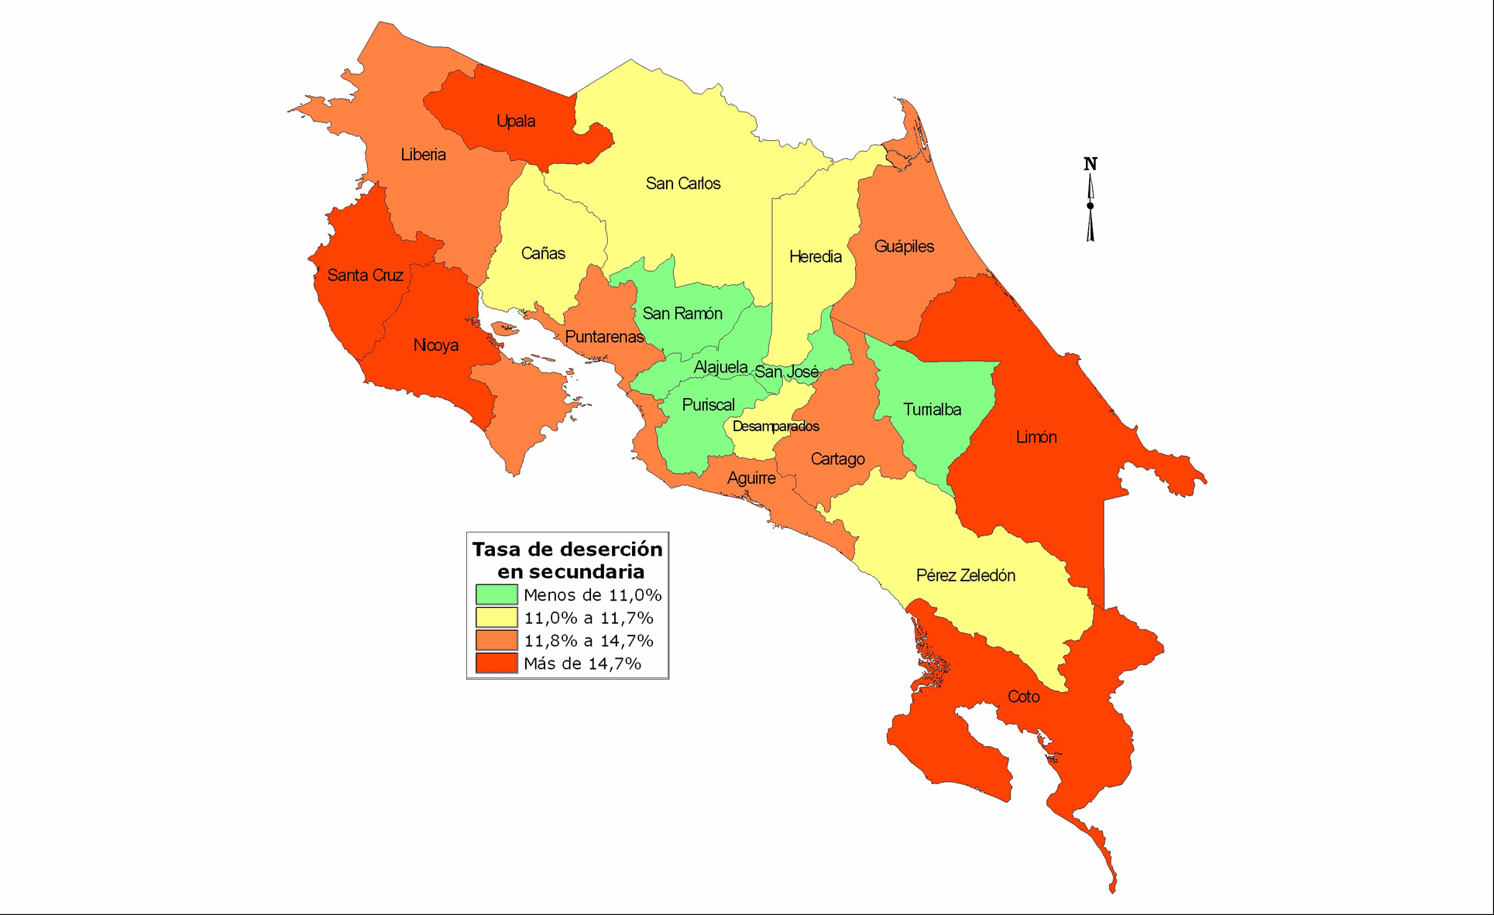
5. Disminuir brechas socio-espaciales
Notes:
5. Disminuir brechas socio-espaciales
Existen brechas en oportunidades educativas entre las zonas urbanas y las rurales, entre grupos de ingresos altos y de ingresos menores, entre hombres y mujeres, y entre las direcciones regionales del MEP. Esas disparidades se manifiestan de modo recurrente en el acceso, los resultados académicos y los niveles de reprobación y deserción, así como en el estado de los servicios y la disponibilidad de infraestructura y equipos entre las instituciones educativas de distintas regiones, y entre las privadas y las públicas. El desafío de la equidad señala la necesidad de establecer programas de discriminación positiva, que compensen a grupos que se encuentran en desventaja. También requiere mayor equidad en el acceso a insumos educativos de calidad.

Slide 15
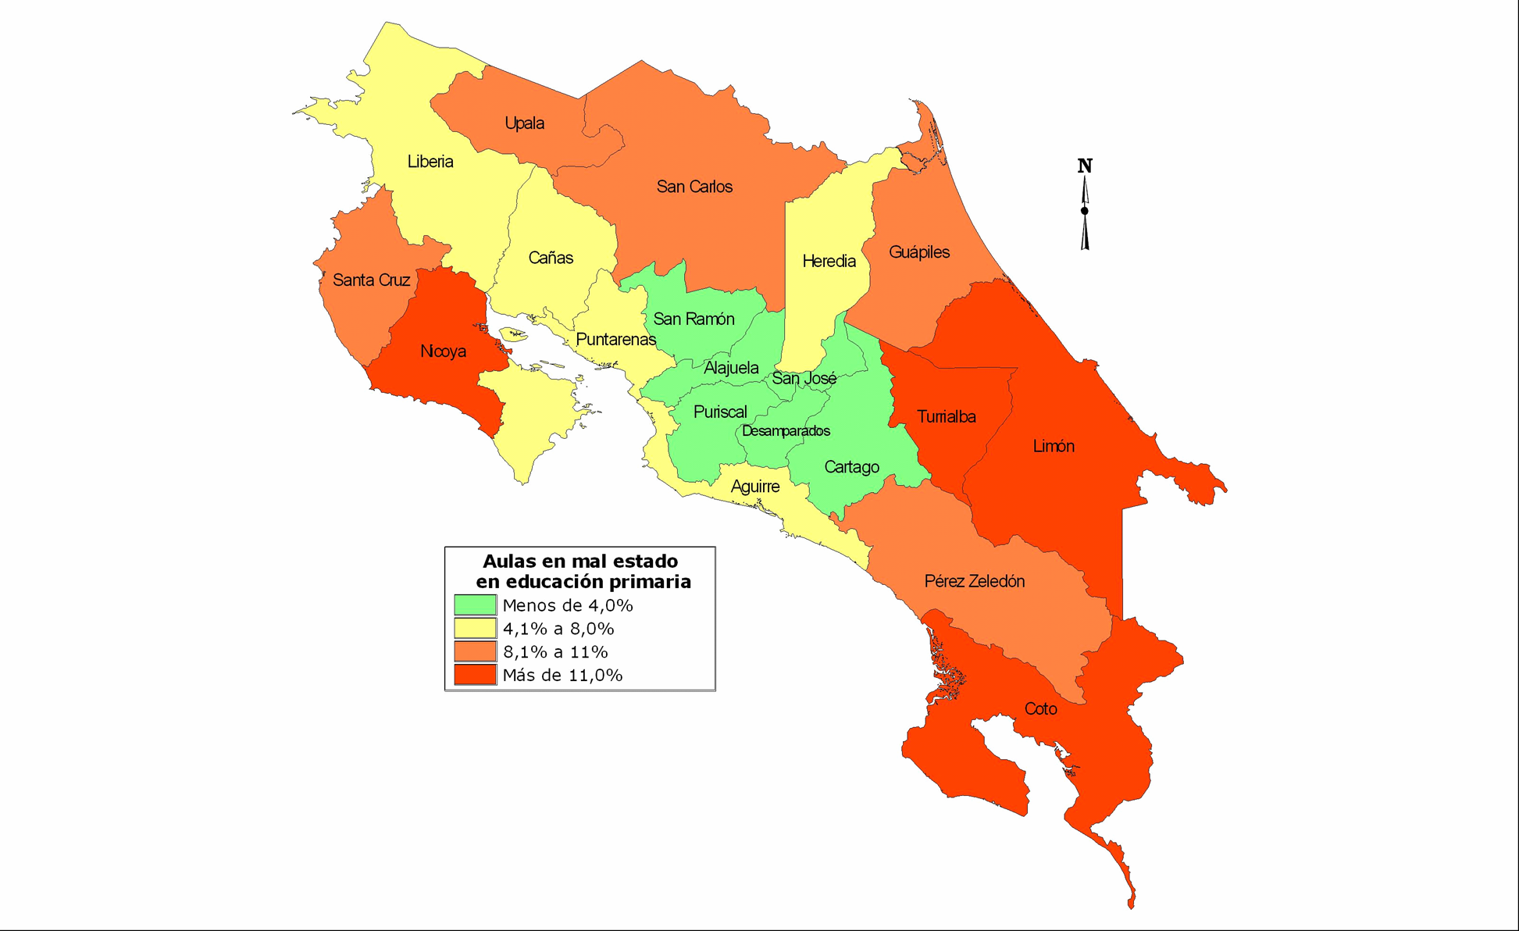
6. Ampliar la inversión en educación
Notes:
6. Ampliar la inversión en educación
La sociedad costarricense se ha distinguido en Centroamérica por su decisión de invertir amplia y continuamente en educación. No obstante, esa fuerte inversión decayó durante el período de crisis económica de la década de los ochenta y tuvo consecuencias importantes: los logros en cobertura educativa se revirtieron y golpearon severamente la enseñanza secundaria, que tardó alrededor de una década y media en recuperarse. Sin embargo, en los últimos años la inversión ha crecido y, gracias a ello, se está logrando expandir de manera significativa la cobertura en preescolar y, poco a poco, la de secundaria. Pero existen evidencias de que los recursos dedicados al sector son insuficientes para financiar una educación de calidad para toda la población. El país tiene un notable déficit de infraestructura, equipo y materiales educativos. Por ejemplo, solo el 61,8% de las aulas académicas está en buen estado en los colegios públicos rurales, en contraste con el 99,3% de la educación privada a nivel nacional. Además, las necesidades insatisfechas son muy amplias. En primaria se requieren 402 gimnasios y apenas existen 168, los laboratorios de Ciencias que faltan son 139 y están disponibles tan solo 15, en tanto que el número de bibliotecas faltantes (576) sobrepasa la disponibilidad actual (504). El desafío de proveer infraestructura, servicios y materiales para facilitar el proceso educativo requiere un aumento de la inversión en el sector.

Slide 16
7. Mejorar las precarias condiciones de trabajo de las y los docentes
La inestabilidad laboral afecta a una parte significativa de las y los educadores: en el año 2001, el 42,5% de quienes impartían lecciones en toda la secundaria costarricense eran interinos.
El personal docente tiene pocas posibilidades de actualización, capacitación y evaluación.
Perciben ingresos menores a los de profesionales de otras áreas con un mismo grado académico.
Algunos atienden un alto número de estudiantes por sección (promedio de 32 alumnos en secundaria pública vs. 21 en la privada).
Notes:
7. Mejorar las precarias condiciones de trabajo de las y los docentes
Un conjunto de factores relacionados con los nombramientos, la carga de alumnos por sección, las opciones de formación continua y las remuneraciones promedio de las y los docentes indican que estos profesionales se desempeñan en un ambiente de trabajo precario. Asimismo, el alto promedio de estudiantes por sección en secundaria reduce las posibilidades de una atención individualizada; en los establecimientos públicos esta cifra es de 32 alumnos, mientras que en los colegios privados es de 21 por sección. Por todo lo anterior, mejorar las condiciones de trabajo de los educadores es un reto, pues estas inciden en su desempeño, y por ende, en la calidad de la enseñanza que recibe la población estudiantil del país.

Slide 17
8. Fortalecer el sistema de monitoreo y evaluación
Costa Rica cuenta con un sistema de indicadores para el monitoreo de la educación, a los cuales les dan seguimiento anual. Se requiere expandirlo y mejorarlo para generar más y mejor información sobre distintos aspectos, entre ellos los insumos educativos y su contribución al aprendizaje.
A nivel de escuelas y colegios, no se cuenta con expedientes académicos por alumno, que facilitarían una mejor y más oportuna atención.
Se carece de una valoración sistemática de la efectividad de las acciones, y de su utilización para aprender y corregir a tiempo los errores.
Se evidencia la importancia de contar con evaluaciones externas, tales como estudios realizados por la CGR, para identificar aspectos que deben ser mejorados.
Notes:
8. Fortalecer el sistema de monitoreo y evaluación
Nota: Los estudios realizados por la Contraloría General de la República fueron sobre los programas Nuevas Oportunidades Educativas para Jóvenes, transporte escolar, Fondo Nacional de Becas, e Informática Educativa.

Slide 18
9. Fortalecer la investigación educativa
Existen pocos estudios para orientar mejoras de la calidad en áreas como la pedagogía y los procesos de aprendizaje en el aula, así como la efectividad de los insumos educativos.
Escasa investigación sobre las políticas y programas del sector en los ámbitos de la descentralización, la repetición y el paso automático, los sistemas de incentivos a los docentes y las formas de reducir la extraedad, para mencionar algunos.
El país se beneficiaría de un acercamiento entre la academia y el Ministerio de Educación, para impulsar estudios piloto que permitan identificar, evaluar e incentivar las buenas prácticas educativas.
Notes:
9. Fortalecer la investigación educativa
En Costa Rica se carece de investigación que influya positivamente en la educación pública.

Slide 19
10. Mejorar la rectoría del sector
El Consejo Superior de Educación no ha logrado fijar directrices efectivas que marquen el rumbo del sector.
Este carece de los necesarios recursos financieros, humanos y materiales, así como de independencia funcional.
Dedica más tiempo a resolver asuntos administrativos que a su rol como órgano rector.
Notes:
10. Mejorar la rectoría del sector
Fortalecer la capacidad rectora del Consejo Superior de Educación es un importante desafío para mejorar, en el mediano y largo plazos, el desempeño del sistema educativo costarricense.
El Consejo Superior de Educación no ha logrado fijar directrices efectivas que marquen el rumbo del sector.
Este carece de los necesarios recursos financieros, humanos y materiales, así como de independencia funcional.
Dedica más tiempo a resolver asuntos administrativos que a su rol como órgano rector.

Slide 20
11. Reforma institucional
Instituciones públicas según naturaleza jurídica y período de creación
Naturaleza jurídica | Antes de 1950 | 1950-1959 | 1960-1969 | 1970-1979 | 1980-1989 | 1990-1999 | 2000-2005 | Total
Sector descentralizado institucional | 2 |  |  | 5 | 3 | 2 | 1 | 13
Órganos adscritos | 1 | 1 | 1 | 1 | 2 | 2 |  | 8
Entidades públicas no estatales |  | 1 | 1 |  |  |  |  | 2
Sector descentralizado territorial | 2 |  |  |  |  |  |  | 2
Gobierno Central | 1 |  |  |  |  |  |  | 1
Entidades públicas particulares |  |  |  | 1 |  |  |  | 1
Total | 6 | 2 | 2 | 7 | 5 | 4 | 1 | 27
Fuente: Elaboración propia con datos de Alfaro, 2004.
Notes:
11. Reforma institucional
La década de los setenta fue la de mayor desarrollo de la institucionalidad pública. En ese período se configuró el diseño institucional que, con pocas y selectivas modificaciones, se mantiene en el sector educación. Posteriormente, el dinamismo de las reformas al aparato estatal impulsadas en los noventa no alcanzó al sistema educativo, que no vio variar significativamente su estructura y más bien mostró un énfasis en la creación de programas para atender situaciones específicas que, a la larga, han redundado en una atomización de esfuerzos que no logran fortalecer la planificación de largo plazo ni crear sinergias.
De esto se deriva el reto de modernizar la estructura institucional, con el fin de adecuarla a las nuevas necesidades y coordinar las acciones dispersas que desarrollan los numerosos proyectos que existen en la actualidad.

Slide 21
Principales desafíos de la educación costarricense
Desafíos nivel preuniversitario
Desafíos educación superior

Slide 22
12. Mejorar el monitoreo y el control de calidad de la enseñanza universitaria
En todo el sistema universitario se carece de información sobre la calidad de la oferta educativa, cuyo crecimiento se ha dado sin normas específicas de control sobre el desempeño.
El establecimiento del SINAES es un primer paso, pero se requiere ampliar el número de carreras acreditadas. En el 2005 solo el 2% del total de carreras impartidas y el 11% de las carreras de grado de las universidades públicas fueron acreditadas.
Información básica sobre la educación superior privada es sumamente escasa.
Notes:
12. Mejorar el monitoreo y el control de calidad de la enseñanza universitaria
El reto de mejorar los sistemas de seguimiento también se extiende a la enseñanza universitaria.
Es necesario avanzar hacia una mayor y mejor información sobre los centros universitarios y procurar que esta llegue a la población, particularmente a aquella que debe tomar decisiones sobre su futuro profesional.

Slide 23
13. Reforzar el papel de las universidades públicas como agentes de movilidad social
Pese a que en años recientes se observan cambios en la tendencia de las universidades estatales a contar con alumnos que provienen de hogares con bajos niveles de escolaridad.
El porcentaje de estudiantes que pertenecen a familias cuya madre no concluyó la secundaria pasó de 63,2% en 1990 a 45,9% en el 2000.
En cambio, la proporción de los que proceden de hogares cuya madre concluyó estudios universitarios creció de 23,3% a 34,9% en el mismo período.
Estudiantes de las universidades estatales^{a/} por nivel educativo de los padres y madres
a/ No se cuenta con información para la UNED.
b/ Corresponde a estudiantes cuyos padres han cursado educación parauniversitaria o algún ciclo de enseñanza formal combinada con enseñanza no formal.
Fuente: Elaboración propia con datos de OPES-CONARE.
Notes:
13. Reforzar el papel de las universidades públicas como agentes de movilidad social
En el 2003 cursaban estudios superiores alrededor de 170.000 personas, casi el triple de las que lo hacían en 1985. Esto representa un logro para el país. Sin embargo, unida al aumento de la oferta de estudios superiores, se observa una tendencia a que las universidades públicas gradúen un mayor porcentaje de estudiantes de familias con un nivel socioeconómico más alto, que tienen madres más educadas. De ahí que se presente el reto para las universidades públicas, de hacer esfuerzos para dar mayores oportunidades de estudios superiores a estudiantes de familias de menores recursos.

Slide 24
14. Fortalecer el vínculo entre la generación de conocimiento y su aplicación al desarrollo
Centros, institutos, laboratorios y otras unidades de investigación en las universidades públicas, según áreas
180 unidades de investigación científica y tecnológica (120 son de universidades públicas).
66,8% de la investigación es aplicada, pero no se ha desarrollado una cultura de innovación y patentamiento.
Entre 2002 y 2005 se solicitaron 90 patentes por nacionales y 755 por extranjeros, de las cuales fueron otorgadas 9 y 65, respectivamente.
a/ Ingeniería, Industria y Construcción, Servicios, Salud y Servicios Sociales, Educación, Humanidades y Artes.
Fuente: Elaboración propia con base en CONARE, 2005.
Notes:
14. Fortalecer el vínculo entre la generación de conocimiento y su aplicación al desarrollo
Un reto importante que se presenta es cerrar las brechas entre el trabajo que se realiza en las universidades y los requerimientos del país en materia de investigación, desarrollo y formación de recursos humanos, para lo cual se requiere una mayor vinculación entre las actividades universitarias -incluida por supuesto la investigación- y las actividades productivas, artísticas y de toda índole que se llevan a cabo en el ámbito nacional. Además es necesario contar con sistemas de información y evaluación que permitan conocer el desempeño profesional de los graduados, así como el uso e impacto de la investigación y la extensión universitarias, lo mismo que sus vínculos y aportes en el terreno internacional. También se debe ampliar el contenido financiero: en el año 2000 Costa Rica invirtió en investigación y desarrollo un 0,39% de su PIB, cifra menor que el promedio latinoamericano de 0,58%. En Estados Unidos, en el mismo año, la inversión en este rubro fue del 2,68% del PIB.

Slide 25
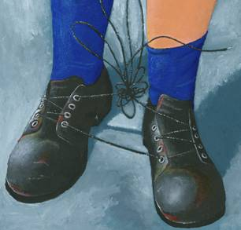
Universalizar la educación secundaria

Slide 26
Alcances y limitaciones
De los objetivos iniciales de la investigación se logró avanzar en la realización de una amplia y sistemática búsqueda de experiencias educativas en diferentes campos a nivel internacional. La principal limitación encontrada en los tres meses que duró la investigación fue la dificultad para documentar el contexto económico y político en que se dieron los avances en otros países, ya que este esfuerzo no solo requiere más tiempo y recursos, sino la posibilidad de recoger información de informantes clave que participaron en los procesos.
Ruiz, 2005. Ponencia preparada para el Undécimo Informe Estado de la Nación.

Slide 27
Valoración general
La universalización de la cobertura en secundaria con calidad es un desafió que Costa Rica puede lograr. En el pasado, con menos recursos, menos población y menos logros acumulados en desarrollo humano, el país tomó las decisiones necesarias para universalizar la primaria y la seguridad social sobre la base de importantes acuerdos nacionales.
La experiencia internacional reciente enseña cómo países con mayores dificultades sociales y políticas y menos logros que Costa Rica pudieron, con medidas específicas y sostenidas, tener avances significativos en períodos relativamente cortos (El Salvador, México, Brasil).
Ruiz, 2005. Ponencia preparada para el Undécimo Informe Estado de la Nación.

Slide 28
Valoración general
De los países desarrollados la lección más importante es que poblaciones altamente educadas y comprometidas con la educación han decidido, en el actual contexto mundial, mantener y profundizar sus logros educativos dedicando más recursos humanos y financieros.
En momentos históricos y contextos internacionales menos favorables Costa Rica supo innovar y dar pasos firmes hacia adelante. El país necesita una combinación de creatividad y decisión para encauzar los recursos disponibles hacia metas concretas de alcance universal.

Slide 29
Factores que explican el desgranamiento
Desde la óptica de los estudiantes:
  discontinuidades entre ciclos educativos, ineficacia e ineficiencia del sistema, problemas de rendimiento académico, fracturas entre los mundos urbano y rural, y entre la educación pública y privada, presiones sociales y edad, y el poco atractivo de la educación formal.
Desde el punto de vista institución (evaluación y corrección) al:
  escasez de programas de acción afirmativa y que promuevan la equidad, la escasa diversificación y baja orientación hacia la educación terciaria, la baja calidad y pertinencia, la desarticulación y el bajo logro de la formación de formadores, las debilidades en el financiamiento público –que aunque se ha recuperado, aún es débil-, y los problemas de gestión del sistema (ausencia de mecanismos de evaluación y corrección).
Ruiz, 2005. Ponencia preparada para el Undécimo Informe Estado de la Nación.

Slide 30
Revisión de experiencias en ocho áreas temáticas o ejes de acción
Eficacia y eficiencia en la educación primaria.
Rendimiento académico con base en la calidad educativa.
Acciones afirmativas para solventar las fracturas del sistema.
Replanteamiento de opciones del ciclo diversificado
Reforma curricular.
Financiación del sistema educativo.
Formación de recursos humanos.
Gestión del sistema educativo.
Ruiz, 2005. Ponencia preparada para el Undécimo Informe Estado de la Nación.

Slide 31
Tipos de recomendaciones
Acciones realizables que pueden desarrollarse fortaleciendo los recursos e instrumentos con que ya cuenta el sistema.
Políticas más amplias y con un impacto mayor en todos los pliegues del tejido educativo nacional. Estas requieren más tiempo para su maduración y su conversión en políticas de Estado.
Ruiz, 2005. Ponencia preparada para el Undécimo Informe Estado de la Nación.

Slide 32
Acciones realizables en el corto plazo
Debilitar las discontinuidades o fracturas existentes en el paso del segundo al tercer ciclo y del tercero al cuarto ciclo.
Mejorar la eficacia y calidad de la educación primaria, con acciones tanto en este nivel como en el preescolar.
Mejorar el rendimiento académico en un contexto de ampliación de la calidad educativa.
Acciones orientadas a sectores específicos de la población: en primer lugar, aquello con condiciones estructurales más débiles para permanecer en el sistema educativo y, en segundo término, grupos que se encuentran en situación de mayor riesgo de abandonar el sistema.
Ruiz, 2005. Ponencia preparada para el Undécimo Informe Estado de la Nación.

Slide 33
Políticas más amplias: una educación de calidad, más cercana, más pertinente y más atractiva
Cambiar las prioridades y opciones que ofrece el ciclo diversificado, a través de un fortalecimiento de la educación técnica (transformada drásticamente) y una diversificación razonada y con calidad de la opción académica.
Una reforma curricular que permita articular y dar una mayor racionalidad al conjunto del sistema educativo, fortalecer la calidad y la pertinencia en los objetivos, contenidos y métodos, y apuntalar la retención escolar.

Slide 34
Principales desafíos de la educación costarricense
Sistema educativo preuniversitario
Universalizar la cobertura preescolar y secundaria.
Retener a las y los estudiantes en el sistema educativo.
Reducir la reprobación y mejorar la eficiencia.
Mejorar la calidad del sistema educativo.
Disminuir brechas socio-espaciales.
Ampliar la inversión en educación.
Mejorar las precarias condiciones de trabajo de las y los docentes.
Fortalecer el sistema de monitoreo y evaluación.
Fortalecer la investigación educativa.
Mejorar la rectoría del sector.
Reforma institucional.
Educación superior
Mejorar el monitoreo y el control de calidad de la enseñanza universitaria.
Reforzar el papel de las universidades públicas como agentes de movilidad social.
Fortalecer el vínculo entre la generación de conocimiento y su aplicación al desarrollo.

Slide 35
Estado de la Educación
Notes:
El Informe parte de aquella reflexión de José María Castro Madriz, según la cual “se ha propagado en el mundo un espíritu de análisis, hay tal emulación en las naciones que todo lo que no se ejecute conforme a los mejores principios, tendrá resultados desfavorables y ningún pueblo podrá competir con los demás sin mucha actividad y sin mucha ciencia…”
También parte de aquella acción civilizadora de nuestra evolución democrática en el Siglo XIX, que no quiso reconocer una barbarie dentro de nuestras fronteras, sino que quiso que fuera la patria de todos. Civilización o barbarie no fue nuestra disyuntiva.
El significado de nuestra portada dependerá de cómo enfrentemos estos desafíos. Broma entre personas menores o una tradición frustrada por nuestra generación, una traición a nuestros mayores.
Hoy en día, un éxito y un aplauso al sistema político, tan traído a menos, es necesario y conveniente. ¿Por qué no pensar en que un acuerdo de cara a al población y para el país y su futuro pueda darse precisamente en educación?
Ustedes, aquellos que les conté, todos nosotros, tenemos la palabra y la acción.
Muchas gracias.

